Slide 1
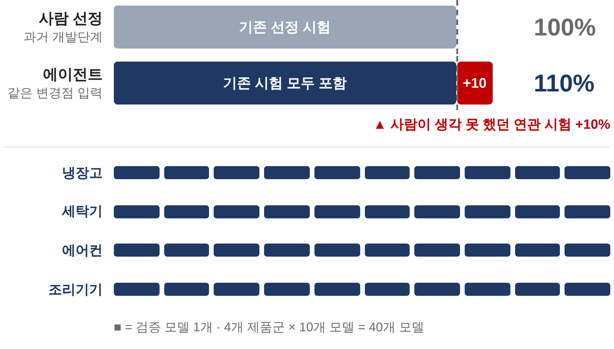
시험항목 자동선정 AX 과제 성과
40개 모델 검증 완료, ○월부터 부서 시험항목 선정에 정식 적용
사람 선정 시험 100% 포함 + Claude AI 분석으로 놓치던 연관 시험 10% 추가
검증 결과
적용 계획
4개 제품군 40개 모델 전체에서 확인
부서 업무에 정식 적용, 확대는 추후
성과
사람과 동등 + 연관 시험
10% 추가 선정
AX 핵심
Claude AI가 변경점과 연결된
부위·과거 사례를 추론
시간
선정·사례 검토 ○시간 → ○분
[확인 필요]
적용
○월부터 정식 적용,
초기 베타 운영으로 보완
※ 검증: 냉장고·세탁기·에어컨·조리기기 각 10개, 총 40개 모델 / 과거 개발단계 선정 목록 대비
/ 8
Notes:
가정: 대상 40개 모델(4제품군×10), 과거 선정 대비 110%(기존 100% 포함 + 연관 10% 추가). 시간 단축·적용 일정 실측 값 미입력
[발표 대본]
보고드리겠습니다.
결론부터 말씀드리면, 시험항목 자동선정 AX 과제는 40개 모델 검증을 마쳤고, ○월부터 저희 부서 시험항목 선정 업무에 정식으로 적용합니다. [멈춤]
결과는 두 가지입니다.
첫째, 과거 개발단계에서 사람이 선정한 시험을 빠짐없이 모두 포함했습니다. 냉장고, 세탁기, 에어컨, 조리기기 각 10개 모델 전부입니다.
둘째, 사람이 생각하지 못했던 연관 시험을 10% 더 찾았습니다. 이 부분이 Claude AI 분석의 역할입니다.
선정과 사례 검토 시간은 ○시간에서 ○분으로 줄었습니다.

Slide 2
AX 과제 배경과 목적
시험항목 선정이 담당자 경험에 좌우되는 문제를 에이전트로 해결
변경점 하나를 넣으면 검증할 시험항목과 과거 유사 문제 사례를 함께 제시
기존 문제
에이전트가 하는 일
같은 변경점도 사람마다 선정이 달라짐
최종 선정·판정은 사람, 누락 방지는 에이전트
경험 의존
숙련자는 연관 영향까지 보지만
경험이 적으면 직접 영향만 봄
변경점 입력
Claude AI 분석
담당자 확정
부품·회로·S/W
직접 + 연관 영향
선정·판정
사례 검색
과거 유사 불량을 찾는 데
시간이 들고 사람마다 범위가 다름
결과①
검증할 시험항목
리스크 근거와 함께 목록으로 제시
누락 리스크
빠진 시험은 후속 단계·시장에서
불량으로 드러남
결과②
과거 유사 문제 사례
같은 변경에서 났던 불량과 유의점
※ 과제 목적·범위: 과제 정의서 기준
/ 8
Notes:
과제 목적: 초보자도 전문가 수준 리스크 분석으로 검증 항목 선정 / 변경점 관련 과거 유사 문제 사례를 빠르게 가져와 검증 시 유의
[발표 대본]
과제를 간단히 말씀드리면, 같은 변경점이라도 담당자 경험에 따라 시험 선정이 달라지는 문제가 있었습니다.
경험이 적으면 직접 영향만 보게 되고, 빠진 시험은 나중에 불량으로 드러납니다.
에이전트는 변경점을 넣으면 시험항목과 과거 유사 불량 사례를 함께 보여 주고, 최종 선정은 담당자가 합니다.

Slide 3
검증 방법과 결과
과거 개발단계 선정 목록과 같은 변경점으로 1:1 비교
새 정답을 만들지 않고 실제 개발에 쓴 선정 결과를 기준으로 삼음
검증 방법
결과
같은 입력, 같은 기준으로 비교
기존 시험 100% 포함 + 연관 10% 추가
1
대상
40 개
100 %
4개 제품군 × 10개 모델 = 40개 모델
2
기준
검증 모델
기존 시험 포함
각 모델 개발단계에서 실제 선정한 시험 목록
3
실행
+10 %
○ 분
같은 변경점 내용을 에이전트에 입력
4
대조
추가 연관 시험
선정 시간 [확인 필요]
이름이 다른 같은 시험은 대응표로 맞춤
※ 검증: 냉장고·세탁기·에어컨·조리기기 각 10개, 총 40개 모델 / 과거 개발단계 선정 목록 대비
/ 8
Notes:
측정 순서: 대상 선정 → 과거 목록 수집 → 에이전트 실행 → 항목 이름 대응표 → 산출
[발표 대본]
검증은 새로 정답을 만들지 않고, 실제 개발에 썼던 선정 목록과 같은 변경점으로 1:1 비교했습니다.

Slide 4
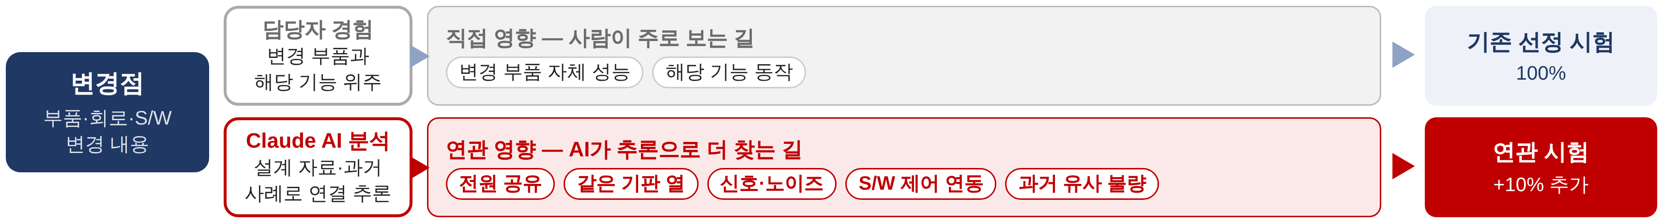
추가로 찾은 연관 시험
사람은 직접 영향을 보고, Claude AI는 연결된 부위까지 추론한다
Claude AI가 설계 자료·과거 불량 사례를 읽고 전원·열·신호·S/W 연결을 추론
연관 시험이 나오는 구조와 사례
AI 추론이 '생각 못 했던 시험'을 찾아낸 경로
제품군 | 변경점 | 기존 선정 | 에이전트 추가 연관 시험 | 연결 고리
냉장고 | 압축기 구동 PCB 전원부 MOSFET 변경 | 구동 성능·소비전력 부품 온도 | 같은 전원을 쓰는 디스플레이·Wi-Fi 모듈 저전압 리셋, 전도 노이즈 | 전원 공유 신호·노이즈
세탁기 | 탈수 가속 프로파일 (모터 S/W) 변경 | 탈수 성능 진동·소음 | 감속 시 회생전력 → DC링크 과전압 보호 동작, 도어락 해제 타이밍 | S/W 제어 연동 전원 공유
에어컨 | 실외기 방열판 형상 변경 (원가 절감) | IPM 온도 고온 운전 | 인접 전해콘덴서 수명, 외기 온도 센서 오차 | 같은 기판 열
조리기기 | 인덕션 코일 구동 주파수 변경 | 가열 성능 코일 온도 | 터치 키 오동작, 용기 감지 오판정 (과거 터치 오인식 사례) | 신호·노이즈 과거 유사 불량
※ 사례 4건은 설명용 예시 — 실제 40개 모델 검증 사례로 교체 필요
/ 8
Notes:
연관 시험 = 과거 선정에 없고 에이전트만 선정한 항목. 표의 4건은 가상 예시, 실제 사례로 교체 [확인 필요]
[발표 대본]
추가 10%가 어떻게 나오는지 보여드리겠습니다.
사람은 주로 변경 부품과 해당 기능을 봅니다.
Claude AI는 설계 자료와 과거 사례를 읽고, 전원을 같이 쓰는 부위, 같은 기판의 열, 노이즈까지 따라갑니다.
예를 들어 ○○(제품군)에서 ○○을 바꿨을 때, 기존에는 ○○만 시험했는데 에이전트는 ○○까지 찾았습니다.
→ 사례는 하나만 말할 것. 표 전체를 읽지 않는다.

Slide 5
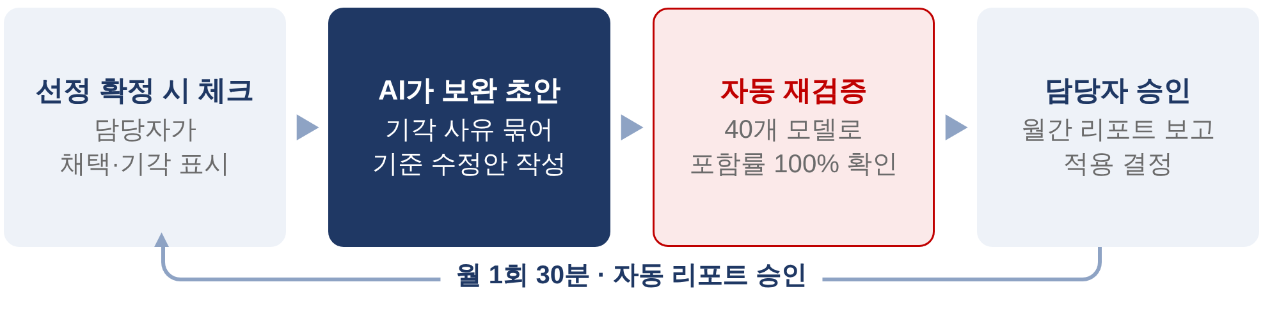
정식 적용 계획
○월부터 부서 업무에 정식 적용하고, 초기 베타 운영으로 보완한다
추가 시험의 타당성은 적용 현장의 담당자 채택률로 확인 / 불량 감소 효과는 적용 후 측정
적용 로드맵과 보완 구조
적용 방식
적용 후에도 매월 자동 리포트로 보완
부서 안에서 확정한 사항
완료
○~○월
○월
① 절차
시험항목 선정 표준 절차로
등록해 모든 선정에 사용
40개 모델 검증
베타 운영·보완
효과 측정
4개 제품군 각 10개
채택·기각 기록 반영
선정 이력 ↔ 불량
② 적용 범위
4개 제품군 신규 개발 모델
[확인 필요: 시점]
○월
○월
정식 적용 착수
전 제품군 정착
신규 개발 모델부터
사례 DB 보강 병행
③ 운영
월 1회 자동 리포트 승인
(월 30분, 과제 담당자)
④ 확대
타 부서 확대는
○월 결과 보고 후 검토
※ 부서 내 적용은 그룹장 합의 기준 [확인 필요] / 적용 시점·채택률 목표는 [확인 필요]
/ 8
Notes:
베타 운영은 계획(진행형) — 완료된 것으로 표현하지 않음. 놓친 불량 근거 데이터 현재 없음 → 적용 후 측정
[발표 대본]
적용 계획입니다.
○월부터 신규 개발 모델에 정식 적용하고, 초기에는 베타 운영으로 담당자의 채택 결과를 받아 보완하겠습니다.
운영은 자동 리포트로 돌아가고, 제가 월 1회 30분 승인하는 구조입니다.
다른 부서로 넓히는 것은 ○월에 적용 결과를 보고드릴 때 함께 말씀드리겠습니다.

Slide 6
유첨1. 지표 정의와 측정 기준
110%는 '기존 시험 100% 포함 + 연관 시험 10% 추가'의 합
커버율 자체는 100%가 최대 → 포함률과 추가율로 나눠 표기
지표 정의
본문 숫자는 모두 이 정의로 계산
지표 | 계산식 | 결과 | 비고
기존 시험 포함률 | 에이전트도 선정한 기존 시험 수 / 과거 선정 시험 수 | 100% | 사람 동등 기준
연관 시험 추가율 | 에이전트만 선정한 시험 수 / 과거 선정 시험 수 | +10% | 타당성 검토 중
선정 규모 | 에이전트 선정 시험 수 / 과거 선정 시험 수 | 110% | 포함률 + 추가율
선정 시간 | 변경점 입력 → 목록 완성 (사람 검토 포함) | [확인 필요] | 과거 기록 없으면 추정치
이름이 달라도 같은 시험이면 같은 항목으로 셈 — 대응표는 별도 관리
※ 검증: 냉장고·세탁기·에어컨·조리기기 각 10개, 총 40개 모델 / 과거 개발단계 선정 목록 대비
/ 8
Notes:
본문 1·3장 근거

Slide 7
유첨2. 예상 질문과 답변
목표는 사람과 100% 일치가 아니라 '빠뜨리지 않는 것'
보고 중 질문이 나오면 이 장으로 답함 / 검증 인력은 별도로 쓰지 않고 업무 흐름 안에서 확보
예상 질문 7개
숫자와 다음 확인 날짜로 답함
예상 질문 | 답변 | 근거
사람 판단과 100% 일치하나? | 기존 시험은 100% 포함했고, 담당자 피드백을 매월 반영해 정확도를 높이는 구조로 운영합니다 (숙련자끼리도 100% 일치 안 함) | 포함률 100% 5장 보완 구조
추가 10%는 진짜 필요한가? | 샘플 ○건은 숙련자가 확인했고, 나머지는 적용 초기 베타 운영에서 담당자 채택률로 확인·보완합니다 | 샘플 검토 채택률
전문가 검증은 누가 하나? | 별도 인력 없이, 담당자가 선정 확정 때 채택·기각을 체크하면 그 기록이 검증 데이터가 됩니다 | 5장 보완 구조
AI가 틀리면? | Claude AI는 근거를 함께 제시하고, 최종 선정은 담당자가 합니다 | 과제 범위(2장)
불량이 실제로 줄었나? | 적용 모델의 선정 이력과 이후 불량을 연결해 ○월에 첫 비교합니다 | 측정 계획(5장)
유지보수는 누가, 얼마나? | 채택·기각 체크는 선정 확정 단계에 포함하고, 보완 초안·재검증은 자동화 → 과제 담당자가 월 1회 30분 승인 | 5장 보완 구조
사내 자료 보안은? | [확인 필요] 사내 AI 사용 기준·보안 승인 여부를 보고 전 확인 | 보안 기준
※ 검토 인원·시간·채택률 목표는 [확인 필요]
/ 8
Notes:
발표자용. 답변 시 '모른다'가 아니라 '○○로 ○월까지 확인'

